Slide 1
中央财经大学 统计与数学学院
第三章 数据的描述

Slide 2
调查某班学生的基本信息
姓名
学号
性别
思想表现
已修学分
基础数据：
姓名：张信哲，学号：201614，性别：男，
思想表现：优秀，已修学分：16
姓名：李克勤，学号：201609，性别：男，
思想表现：优秀，已修学分：21
……

Slide 3
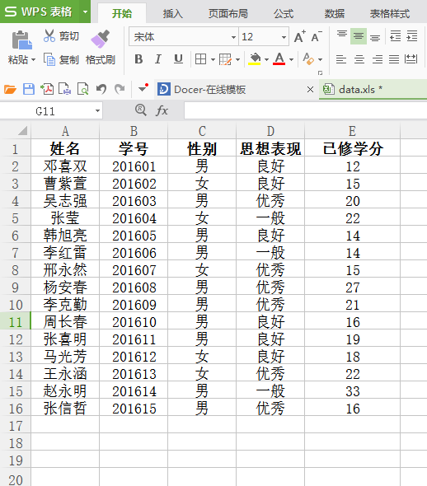
男女比例如何
表现优秀的人数
平均已修学分
不是简单数一下
需要数据描述方法

Slide 4
第三章 数据的描述
单变量的描述
离散变量
连续变量
两个变量的描述
离散变量与离散变量
离散变量与连续变量
连续变量与连续变量

Slide 5
一、单变量描述
离散变量
有限个数值或诸如0，1，2……之类无限可列值的变量，
品质变量的取值为定性数据，是可用数字代码表示的，因此对品质变量的描述也放在离散变量中进行讲解
连续变量
变量可以取某一区间或多个区间中任意数值

Slide 6
一、单变量描述—离散变量
1. 离散变量
频数分布表：频数、频率
众数
饼图、柱形图

Slide 7
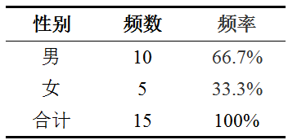

一、单变量描述—离散变量
姓名 | 学号 | 性别 | 思想表现 | 已修学分
邓喜双 | 201601 | 男 | 良好 | 12
曹紫萱 | 201602 | 女 | 良好 | 15
吴志强 | 201603 | 男 | 优秀 | 20
张朝莹 | 201604 | 女 | 史诗 | 22
韩旭亮 | 201605 | 男 | 良好 | 14
李红雷 | 201606 | 男 | 一般 | 14
邢永然 | 201607 | 女 | 优秀 | 15
杨安春 | 201608 | 男 | 优秀 | 27
李克勤 | 201609 | 男 | 优秀 | 21
周长春 | 201610 | 男 | 良好 | 16
张喜明 | 201611 | 男 | 良好 | 19
马光芳 | 201612 | 女 | 良好 | 18
王永涵 | 201613 | 女 | 优秀 | 22
赵永明 | 201614 | 男 | 一般 | 33
张信哲 | 201615 | 男 | 优秀 | 16
男女比例
频数分布表

Slide 8
一、单变量描述—离散变量1
频数分布
确定类别数（组数）K和观测数n
频数 (frequency) ：每个组中的数据个数，也称次数。
频率 (relative frequency) ：频数/总数据个数。
频数分布（frequency distribution）
反映变量的取值在各个组中的分布状况，是归纳与总结数据的一种重要方式。

Slide 9
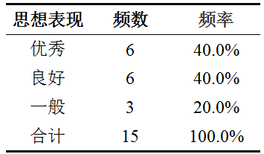
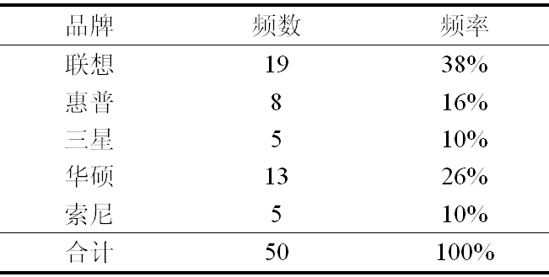
定性数据
统计每种品牌笔记本电脑的购买次数

Slide 10
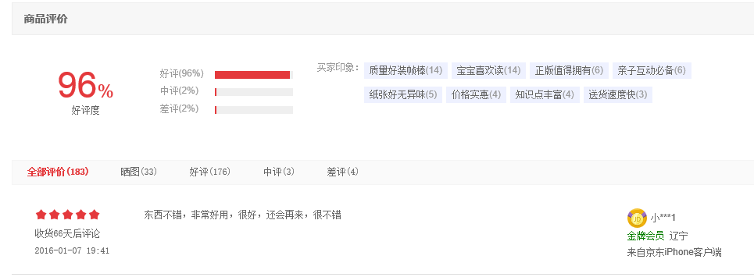
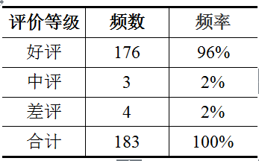

Slide 11
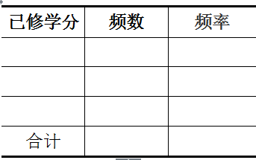
姓名 | 学号 | 性别 | 思想表现 | 已修学分
邓喜双 | 201601 | 男 | 良好 | 12
曹紫萱 | 201602 | 女 | 良好 | 15
吴志强 | 201603 | 男 | 优秀 | 20
张莹 | 201604 | 女 | 一般 | 22
韩旭亮 | 201605 | 男 | 良好 | 14
李红雷 | 201606 | 男 | 一般 | 14
邢永然 | 201607 | 女 | 优秀 | 15
杨安春 | 201608 | 男 | 优秀 | 27
李克勤 | 201609 | 男 | 优秀 | 21
周长春 | 201610 | 男 | 良好 | 16
张喜明 | 201611 | 男 | 良好 | 19
马光芳 | 201612 | 女 | 良好 | 18
王永涵 | 201613 | 女 | 优秀 | 22
赵永明 | 201614 | 男 | 一般 | 33
张信哲 | 201615 | 男 | 优秀 | 16
请给出“已修学分”的频数分布表。
定量数据
三要素：组数、组距和组限

Slide 12
定量数据的频数分布
组距分组的基本概念：
下 限：一个组的最小可能值
上 限：一个组的最大可能值
组 距：上限与下限之差
组中值：下限与上限之间的中点值，（下限+上限）/2

Slide 13
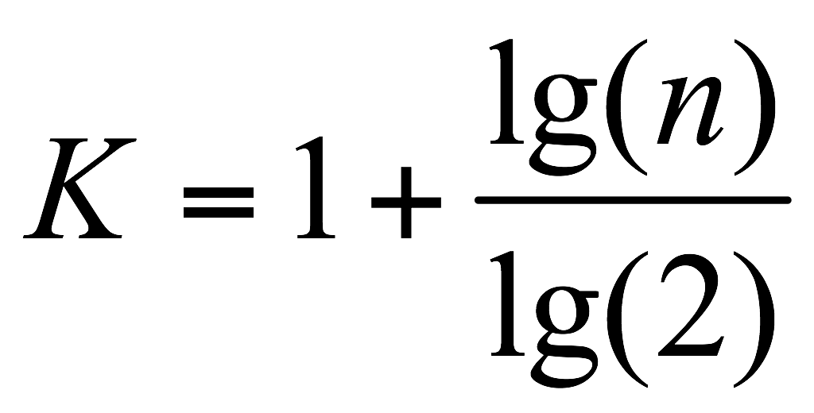

定量数据的频数分布
a. 确定组数
一般来说，定量数据可以分成5-15或20个组
根据经验公式确定分组组数，分组组数K应满足
n=15，可以求出K=4.91
分为五组

Slide 14
最大值
定量数据的频数分布
b. 确定组距
近似组距=（数据最大值-数组最小值）/组数
然后将组距确定为大于近似组距的一个整数就可以了
最大值是33，最小值是12，组数为5
近似组距为（33-12）/5=4.2
确定组距为5
最小值

Slide 15
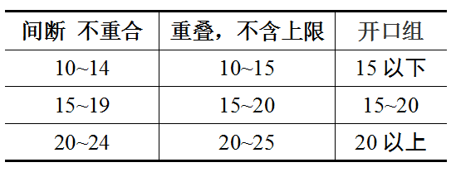
定量数据的频数分布
c. 确定组限
必须保证每一个数据属于且只属于一组
上下组限间断，互不重叠
上下组限重叠，上组限不在内（连续变量）
使用开口组（在数据中存在特别大或者特别小的数值时常使用开口组）

Slide 16
12，15，20，22，14，14，15，27，21，18，19，18，22，33，16
已修学分 | 频数 | 频率
10~14 | 3 | 20%
15~19 | 6 | 40%
20~24 | 4 | 27%
25~29 | 1 | 7%
30~34 | 1 | 7%
合计 | 15 | 100%

Slide 17
一、单变量描述—离散变量2
众数（mode）
一组数据中出现次数最多的变量值，反映数据的集中趋势，代表数据的一般水平。
主要特点：
不受极端值的影响
有的数据无众数或有多个众数

Slide 18
众数的不唯一性
无众数
众数
众数 1
众数2

Slide 19
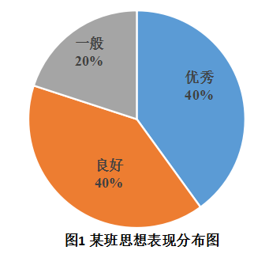
一、单变量描述—离散变量3
饼图（Pie Chart ）
也称圆形图，它是用圆形及圆内扇形的面积来表示数值大小的图形。主要用于总体内部的结构，各组成部分所占比例等。

Slide 20
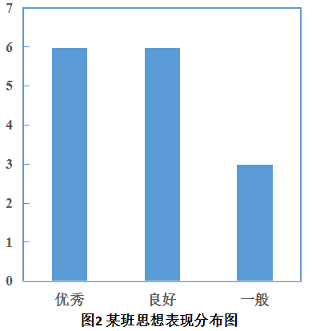
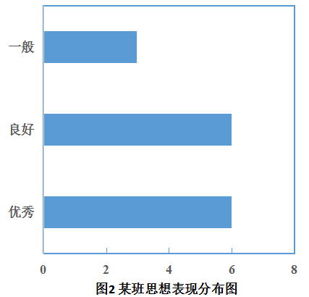
柱形图（bar plot）
用宽度相同的条形高度来表示数据变动的图形。
条形的排列可以纵排，也可以横排（条形图）。

Slide 21
第三章 数据的描述
单变量的描述
离散变量：频数分布表、众数、饼图、柱形图
连续变量
两个变量的描述
离散变量与离散变量
离散变量与连续变量
连续变量与连续变量

Slide 22
一、单变量描述—连续变量
2. 连续变量
数值方法：集中趋势、离散程度、分布形状
图形：箱线图、直方图、折线图

Slide 23
一、单变量描述—连续变量1
（1）集中趋势
一组数据所具有的共同趋势，反映数据的中心点位置所在
常用的测度指标：
均值
中位数
众数

Slide 24
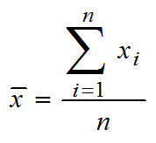
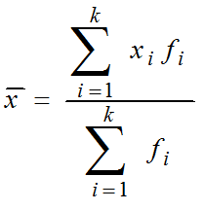
均值（mean）
样本均值（sample mean）：即简单算数平均数
样本均值是对总体均值的一种估计
加权算术平均数

Slide 25

均值（mean）的特点
计算算术平均数时使用了所有数据
各变量值与均值的离差之和等于零
易受到极端值（extreme value）的影响
张村有个张千万，
九个邻居穷光蛋；
统计平均算资产，
个个都是张百万。

Slide 26
某班学生每周学习统计学的时间（小时）如下：
12，15，20，22，14，14，15，27，21，18，19，18，22，33，16
那么该组数据的算术平均数为
（12+15+ … +16）/15=18.9（小时）
EXCEL:
average( )

Slide 27

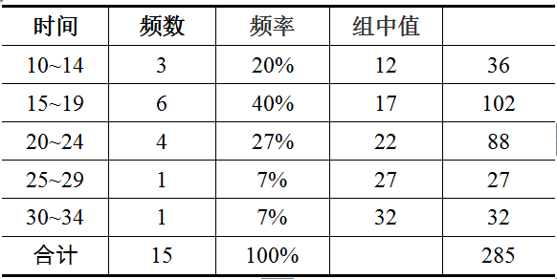
某班学生每周学习统计学的时间（小时）如下：
该组数据的加权算术平均数为：
285/15=19

Slide 28
简单算术平均数=18.9
加权算术平均数=19
对计算结果的说明
对于分组数据，简单平均数和加权平均数的计算结果一般不会相等，加权平均数不如简单平均数准确。
在涉及分组数据的研究中（如问卷调查），可以考虑使用加权平均数来估计变量的均值。

Slide 29
一、单变量描述—连续变量1
中位数（median）
一组数据按大小顺序排列后，处在数列中点位置的数值。
n为奇数时
n为偶数时
1，2，5，9，11
1，2，5， 9，11，18
中位数=5
中位数 = (5+9)/2 = 7

Slide 30
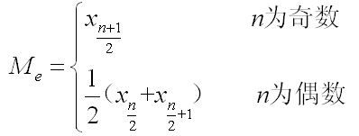
中位数（median）特点
对一组数据是唯一的。
不受极端值的影响。
可用于顺序数据、数值型数据，但不能用于分类数据。

Slide 31
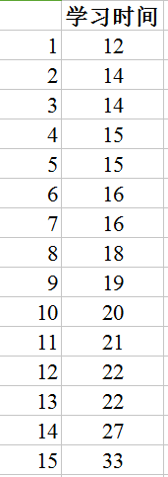
某班学生每周学习统计学的时间（小时）如下：
12，15，20，22，14，14，15，27，21，18，19，18，22，33，16
中位数是：18
EXCEL:
median( )

Slide 32
某调查公司开展了对消费者对某个品牌洗发水的信任度调查，共随机调查了300名消费者，调查结果如下：
信任度 | 频数 | 频率 | 累计频率%
非常不信任 | 21 | 7.00 | 7.00
不信任 | 64 | 21.33 | 28.33
一般 | 78 | 26.00 | 54.33
信任 | 99 | 33.00 | 87.33
非常信任 | 38 | 12.67 | 100.00
合计 | 300 | 100
中位数 = ？
定序变量的中位数： 向上累计频率首次超过 50% 所对应的观测值

Slide 33
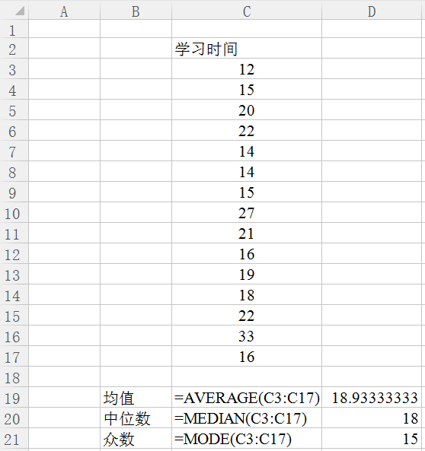

Slide 34
一、单变量描述—连续变量1
均值、中位数和众数之间的比较
众数的稳健性是最差的
例： 业余歌手大奖赛 ，11名裁判
(1) 9.9，9.3，9.3，9.3，9.2，8.9，8.8，8.8，8.7，8.5，8.4
众数 = ，中位数 = ，均值 =
9.3
8.9
9.01
(2) 9.9，9.3，9.3，9.2，9.2，8.8，8.8，8.8，8.7，8.5，8.4
8.8
8.8
8.99
众数 = ，中位数 = ，均值 =

Slide 35
一、单变量描述—连续变量1
均值、中位数和众数之间的比较
均值最容易受极端值的影响
例： 业余歌手大奖赛 ，11名裁判
(1) 9.9，9.3，9.3，9.3，9.2，8.9，8.8，8.8，8.7，8.5，8.4
众数 = ，中位数 = ，均值 =
9.3
8.9
9.01
(3) 9.9，9.3，9.3，9.3，9.2，8.9，8.8，8.8，8.7，8.5，0.4
9.3
8.9
8.26
众数 = ，中位数 = ，均值 =

Slide 36
均值、中位数和众数之间的比较
比较项目 | 均值 | 中位数 | 众数
利用了哪些数据信息
是否唯一？
稳定性如何？
是否容易受极端值影响？
中间位置的数据信息
全部数据信息
峰值信息
是
是
否
比较稳定
比较稳定
最不稳定
极易受极端值影响
对极端值不敏感
不受极端值影响

Slide 37
均值、中位数和众数之间的比较
应用建议：
对于定类数据，描述集中趋势的办法是：
对于定序数据，描述集中趋势的最常用的办法是：
对于定量数据，一般使用
但当数据的直方图显示出是非对称（偏斜）分布时，常常使用
众数
中位数
均值
中位数

Slide 38
一、单变量描述—连续变量2
（2）离散程度
反映各变量值远离其中心值的程度，描述了一组数据的分散情况
常用的测度指标
全距（极差）
四分位距
方差和标准差
离散系数

Slide 39
全距（Range）
也称极差，R=最大值-最小值
易受极端值的影响
2，5，6，7，8，9，10，12，15，16，20
全距=20-2=18

Slide 40
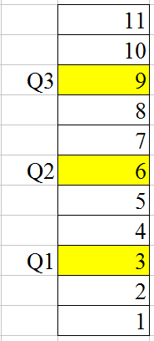
四分位距（Inter-Quartile Range, IQR）
上四分位数与下四分位数之差，IQR＝Q3-Q1
四分位数（Quartile）
数据按大小顺序排序后把分割成四等分的三个分割点上的数值 。
如果四分位数的位置不是整数，则四分位数等于前后两个数的加权平均。

Slide 41
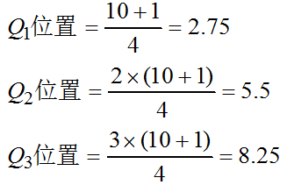
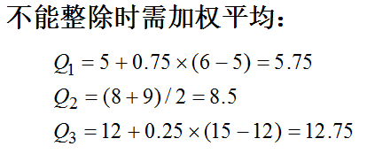
排序后的数据: 2，5，6，7，8，9， 10，12，15，16



位置 2 2.75 3
数值 5 6
0.75×(6-5)=0.75

Slide 42
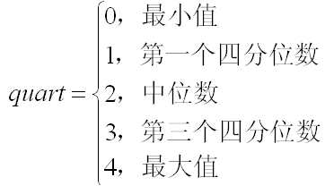
在实际应用中四分位数的计算方法并不统一（数据量大时这些方法差别不大）。对原始数据：
SPSS中四分位数的位置为(n+1)/4， 2(n+1)/4， 3 (n+1)/4。
Excel中四分位数的位置分别为(n+3)/4， 2(n+1)/4，（3 n+1)/4。
EXCEL:
quartile (array, quart)

Slide 43
分位数
把顺序排列的一组数据分割为若干相等部分的分割点的数值 。
分位数可以反映数据分布的相对位置（而不单单是中心位置）。
常用的有四分位数、十分位数、百分位数。
四分位数（Quartile）：Q1 Q2 Q3
十分位数（Decile）： D1 D2 ………D9
百分位数（percentile）：P1 P2 …………P99

Slide 44
四分位距（Inter-Quartile Range, IQR）
上四分位数与下四分位数之差，IQR＝Q3-Q1
反映了中间50%数据的离散程度，数值越小说明中间的数据越集中。
不受极端值的影响。
可以用于衡量中位数的代表性。

Slide 45
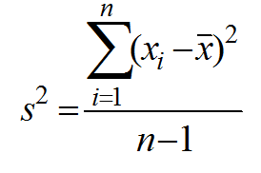
样本方差（Sample Variance）
依赖于每个观测值与均值之间的离差
样本方差是对总体方差的一种估计
样本标准差（Standard Deviation），样本方差的平方根
是反映定量数据离散程度的最常用的指标
标准差和原始数据具有相同的量纲
EXCEL:标准差
stdev(样本数据 )
stdevp(总体数据)

Slide 46
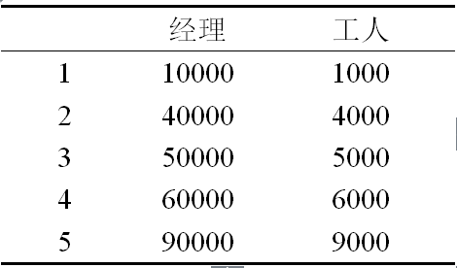
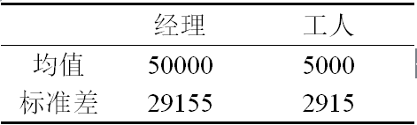
样本方差（Sample Variance）
标准差和原始数据具有相同的量纲
问题： 均值相差很大的两组数据，是否可以直接比较它们的方差？

Slide 47

离散系数（Coefficient of Variation）
反映了相对于均值的相对离散程度
计量单位相同时，如果两组数据的均值相差悬殊，离散系数可能比标准差等绝对指标更有意义。
如果两个变量的计量单位不同，则只能通过离散系数来比较其离散程度
样本离散系数是对总体离散系数的估计

Slide 48
一、单变量描述—连续变量3
（3）分布形状
偏态
峰态
左偏分布
扁平分布
正态分布
右偏分布
尖峰分布
Notes:
Location (Position)
Concerned with where values are concentrated.
Variation (Dispersion)
Concerned with the extent to which values vary.
Shape
Concerned with extent to which values are symmetrically distributed.

Slide 49
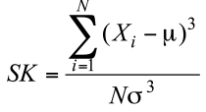
EXCEL:
skew( )
偏度（Skewness）
对数据分布的对称性的衡量指标
左偏分布
对称分布
右偏分布
偏度系数 SK< 0
SK的绝对值越大，偏斜越严重
偏度系数SK=0
偏度系数SK> 0
SK的绝对值越大，偏斜越严重

Slide 50
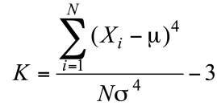
EXCEL:
kurt( )
峰度（Kurtosis）
描述了分布的尖峰程度
尖峰分布
扁平分布
正态分布
K<0，与正态分布相比该分布一般为扁平、瘦尾，肩部较胖
K=0
K>0，与正态分布相比该分布一般为尖峰、肥尾，肩部较瘦

Slide 51
一、单变量描述—连续变量
2. 连续变量
数值方法：
集中趋势：均值、中位数、众数
离散程度：全距、四分位距、方差、离散系数
分布形状：偏度、峰度
图形：箱线图、直方图、折线图

Slide 52
一、单变量描述—连续变量4
箱线图（Box Plot）
用于描述数据分布特征的一种图形。
直观展示数据组的集中趋势、离散程度
、分布形态、是否存在异常值

Slide 53
数据：2，5，6，7，8，9，10，12，15，20，35
Q1
Q2
Q3
离群点
1.5*IQR=13.5
IQR=9
1.5*IQR=13.5

Slide 54
箱线图的做法
先根据Q1、Q2、Q3画出中间的盒子；
由Q3至Q3+1.5*IQR区间内的最大值向盒子的顶端连线，由Q1至Q1-1.5*IQR区间内的最小值向盒子的底部连线；
处于Q3+1.5*IQR至Q3+3*IQR或者 Q1-1.5*IQR至Q1-3*IQR范围内的数据（离群点）用圆圈标出；
大于Q3+3*IQR或者小于Q1-3*IQR的数据（极端值）用星号标出。

Slide 55
分布的形状与箱线图
Q
中位数
Q
Q
中位数
Q
Q
中位数
Q
1
3
1
3
1
3
左偏分布
对称分布
右偏分布

Slide 56
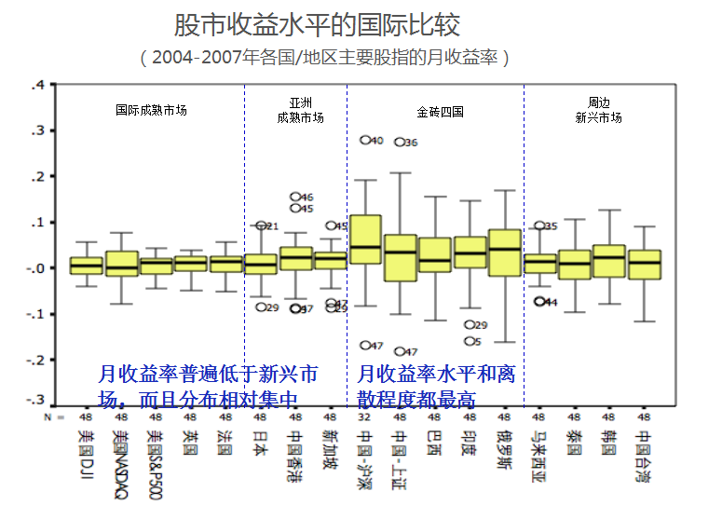

Slide 57
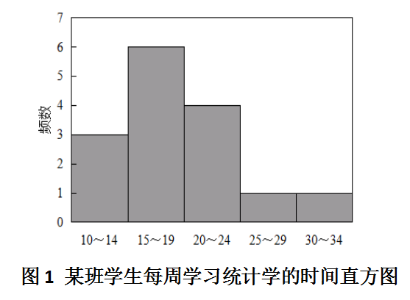
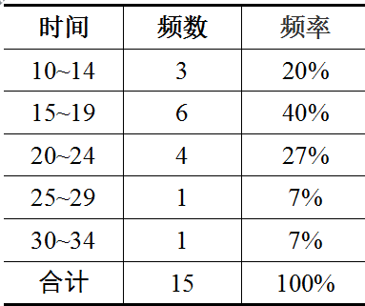
一、单变量描述—连续变量5
直方图（Histogram）
用来反映数量变量的分布状况。在统计分组的基础上，用横轴表示数据分组，纵轴表示频数或频率，各组与相应的频数就形成了一个矩形，即直方图。

Slide 58
直方图可以描述数据分布的形态

Slide 59
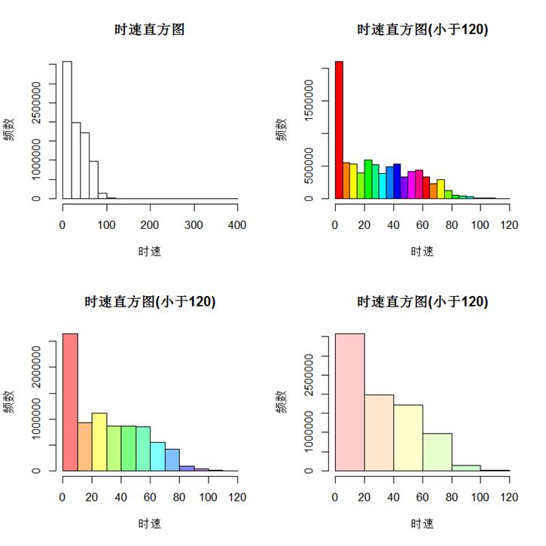

Slide 60
直方图与条形图的异同
条形图主要用于展示分类数据，直方图则用于数值型数据
条形图是用条形的高度表示各类别频数的多少，其宽度(表示类别)则是固定的。
直方图是用面积表示各组频数的多少，矩形的高度表示每一组的频数或百分比，宽度则表示各组的组距，其高度与宽度均有意义。
直方图的各矩形通常是连续排列，条形图则是分开排列。

Slide 61
一、单变量描述—连续变量5
线图 （Line Chart）
利用线形的升降起伏来表现描述的变量在一段时期内的变动情况，主要用于显示时间序列的数据。

Slide 62
一、单变量描述—连续变量6
数据标准化
将数据按比例缩放，使之落入一个小的特定区间。在某些比较和评价的指标处理中经常会用到，去除数据的单位限制，将其转化为无量纲的纯数值，便于不同单位或量级的指标能够进行比较和加权。
z-score 标准化

Slide 63
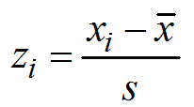
z-score标准化
z分数，等于变量值与其平均数的离差除以标准差，用Z表示。 Z值的均值等于0，标准差等于1。
是对某一个值在一组数据中相对位置的度量。
z>0说明观测值大于均值
z<0说明观测值小于均值
z=1.2说明观测值比均值大1.2倍的标准差

Slide 64
一、单变量描述—连续变量
2. 连续变量
数值方法：
集中趋势：均值、中位数、众数
离散程度：全距、四分位距、方差、离散系数
分布形状：偏度、峰度
图形：箱线图、直方图、折线图
数据标准化：z分数标准化

Slide 65
第三章 数据的描述
单变量的描述
离散变量：频数分布表、众数、饼图、柱形图
连续变量：数值特征（集中、离散、分布）、图形、标准化
两个变量的描述——图形
离散变量与离散变量
离散变量与连续变量
连续变量与连续变量

Slide 66
第三章 数据的描述—两个变量1
离散 vs. 离散
二维列联表
将数据按两个或更多变量分组时得到的频数分布表。
反映两个变量的联合分布，可以用来分析两个变量间的关系，也称为交叉分组表（Cross tabulation）。
列联表一般根据两个定性变量进行编制，如果是定量变量则需要先对单个变量进行分组。
列联表中的数字为交叉单元格中的频数或频率。

Slide 67
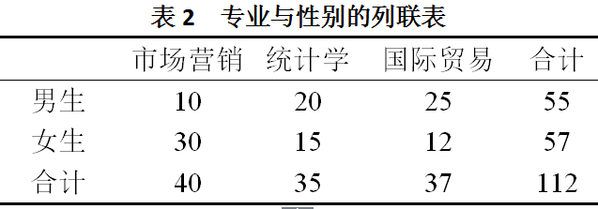
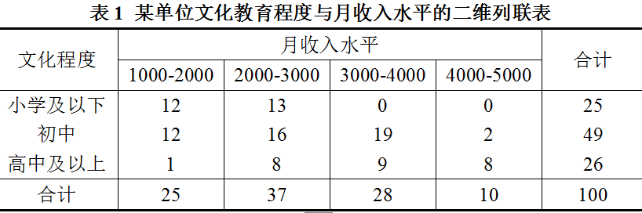

Slide 68
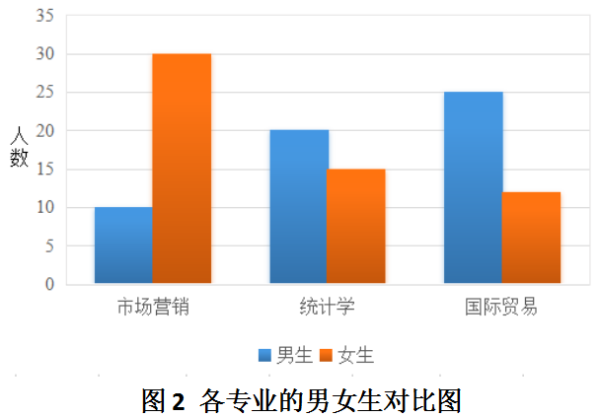
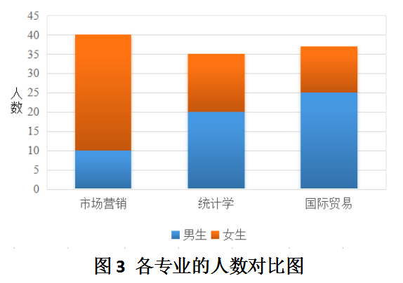
第三章 数据的描述—两个变量1
离散 vs. 离散
柱形图

Slide 69
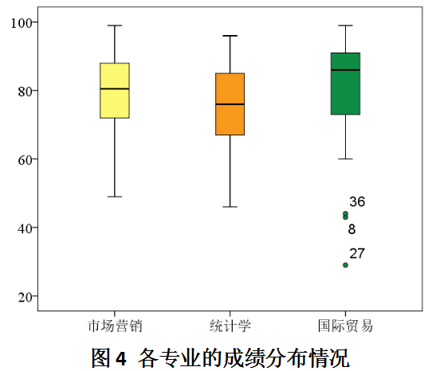

第三章 数据的描述—两个变量2
离散 vs. 连续
箱线图

Slide 70
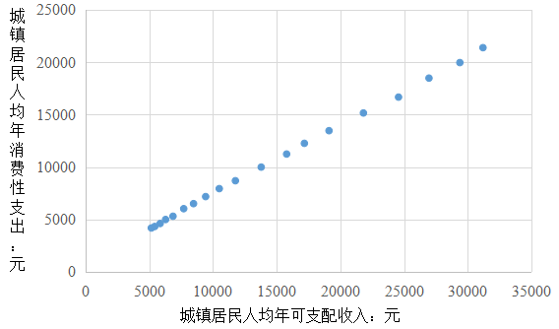
第三章 数据的描述—两个变量2
连续 vs. 连续
散点图

Slide 71




























完全正线性相关
完全负线性相关
非线性相关






























正线性相关
负线性相关
不相关

Slide 72
绘制统计图应注意的问题
通过选择恰当的图形类型、刻度、长宽比例等，使图形能够准确反映数据中包含的信息。
图形要尽量简明。图形应该突出所要传达的信息，不必要的标签、背景、网格线、等会分散读者的注意力。
图形应该有清楚的标题和必要的说明，明确图形的含义、计量单位、坐标轴代表的变量、资料来源等等。
反复加工和修改是获得优秀统计图形的重要步骤。统计软件给出的统计图形没有多少可以不加修改而直接应用。

Slide 73
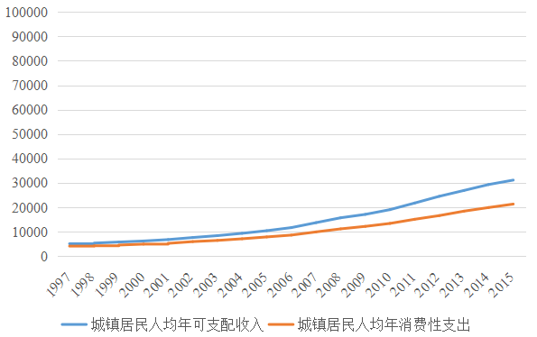
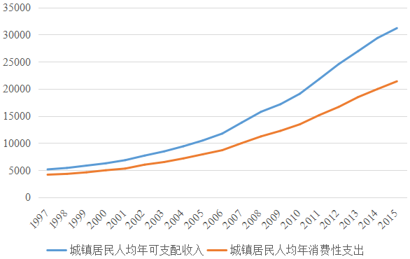
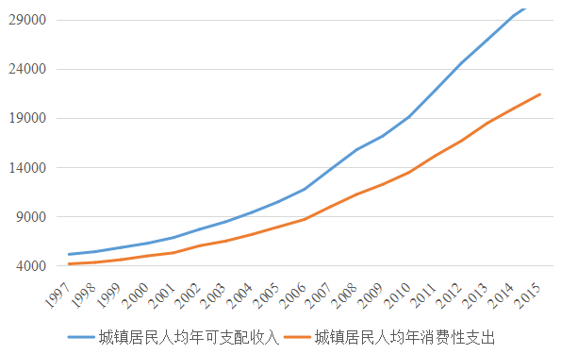
不恰当的统计图形举例

Slide 74
不必要的三维效果：三维图形可能比二维图形更能吸引读者的注意，但只能用来反映变化的趋势，不能用来进行精确的比较。

Slide 75
✓
不好的图形
好的图形
Quarterly Sales
Quarterly Sales
$
$
200
50
100
25
0
0
Q1
Q2
Q3
Q4
Q1
Q2
Q3
Q4

Slide 76
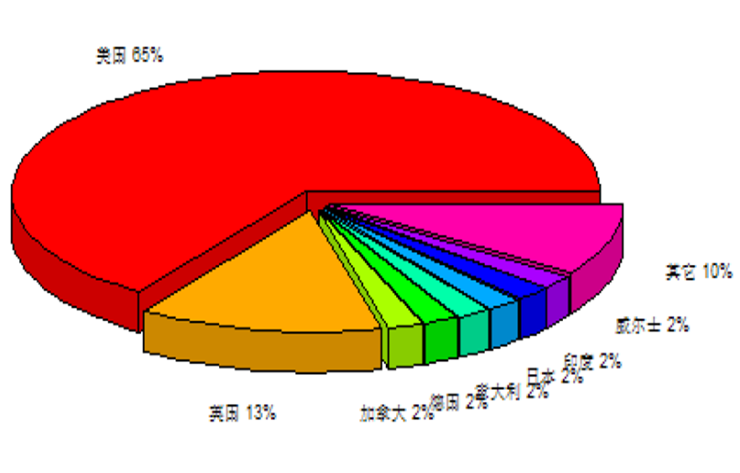
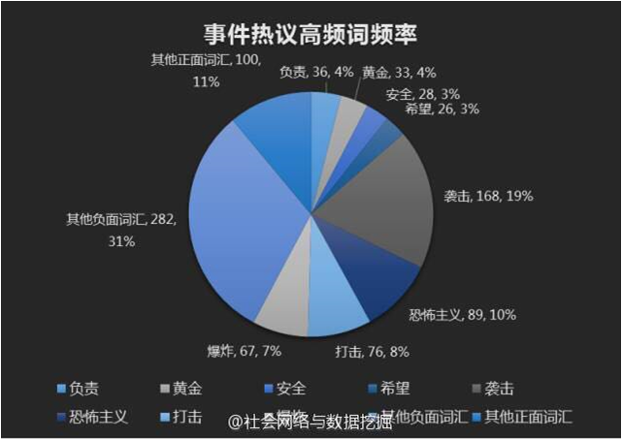

Slide 77
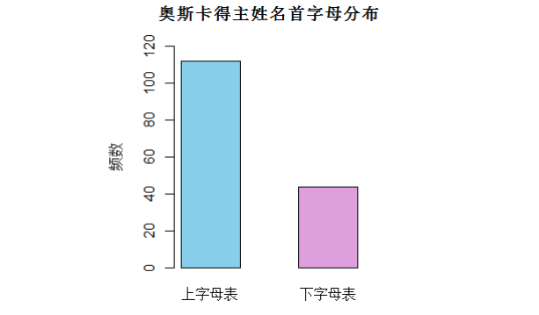
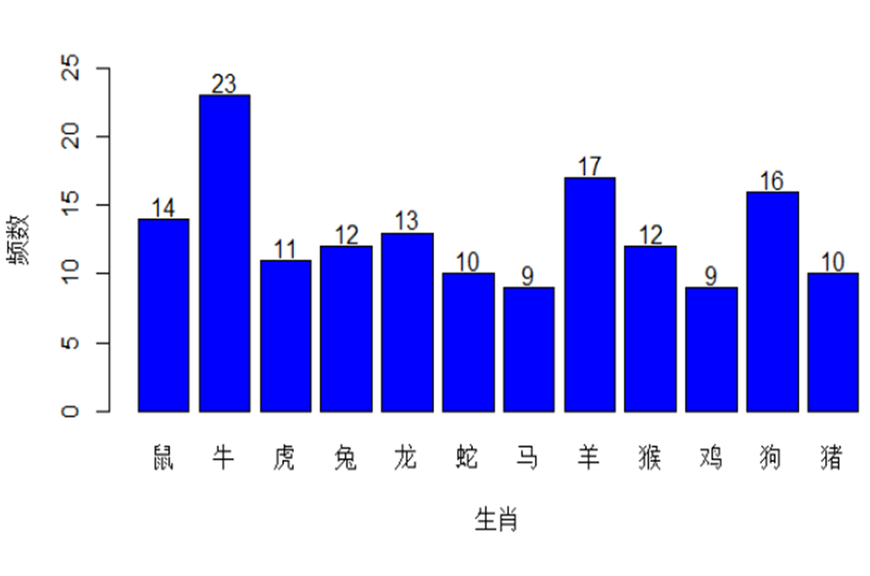

Slide 78
统计表
统计资料的最基本表现形式，使数据资料表述的更加紧凑、简明，条理清晰、通俗易懂，便于数据的比较。
一个完整的统计表从结构上看一般包括：表头、行标题、列标题、数据资料。
对表中指标或数据的补充说明一般作为附加部分放在统计表的下方。

Slide 79
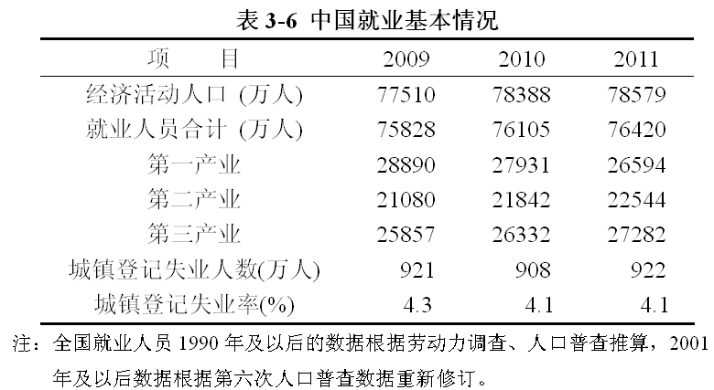
统计表构成
表头
列标题
行标题
数字资料
附加

Slide 80
统计表的制作要求：
原则：科学、实用、美观、简练。
标题简明扼要，满足3W要求（When, Where, What）。
结构合理，长宽比例要适当。
统计表为“开口式”； 表的上下两条横线一般用粗线，其他线用细线，线条要少。

Slide 81
数据计量单位相同时，可放在表的右上角标明，不同时应放在每个指标后或单列出一列标明。
表中的数据一般是右对齐，有小数点时应以小数点对齐，而且小数点的位数应统一。
对于没有数字、缺某项或免填的表格单元，应使用特定符号（-）标出。
必要时可在表的下方加上注释。

Slide 82
第三章 数据的描述
单变量的描述
离散变量：频数分布表、众数、饼图、柱形图
连续变量：数值特征（集中、离散、分布）、图形、标准化
两个变量的描述——图形
离散变量与离散变量
离散变量与连续变量
连续变量与连续变量

